Slide 1
повторение

Slide 2
Найди сумму
27
19
ъъхзз
ъъхзз
10
4
4
4
511
3
6
6626
2
9
25
5
2
2355
1

Slide 3
34
12
20 + =54
99 - = 87
48
36
- 18 = 30
+ 14 = 50
25
14
67 - = 42
25 + = 39
61
66
+ 15 = 76
- 22 = 44

Slide 4
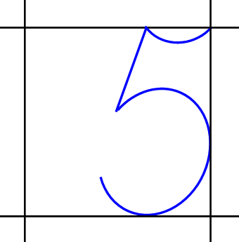
15 января. Классная работа.

Slide 5
Найди пример с ответом 13.
1) 5 + 9 2) 4 + 8 3) 6 + 6 4) 6 + 7
Ответ 60. Найди нужный пример.
1) 100 – 70 2) 20 + 40 3) 30 + 50 4) 90 - 40
Напиши соседей числа 50 .
1) 51 и 52 2) 49 и 51 3) 30 и 40 4) 49 и 61
Представь число 49 в виде суммы разрядных слагаемых.
1) 40 + 9 2) 30 + 4 3) 4 + 9 4) 90 + 4
1м = … дм.
1) 5 2) 10 3) 20 4) 100
8 дм 5 мм = … мм
1) 85 мм 2) 805 мм 3) 58 мм 4) 508 мм
Вставь пропущенное число: … - 4 = 70.
1) 84 2) 47 3) 74 4) 66
У Коли было 13 слив. Когда он съел несколько, осталось 7 слив. Сколько слив съел Коля?
1) 20 2) 10 3) 6 4) 5

Slide 6
Переведи: 1ч. 2мин = … мин.
1) 62мин 2) 80 мин 3) 70 мин 4) 52 мин
Найди неизвестное слагаемое: … + 38 = 60
1) 22 2) 32 3) 28 4) 12
Ответ 25. Найди нужный пример.
1) 58–(31–5) 2) 67–(47+7) 3) 46–(13+8) 4) 59–(36–9)
В пакете было 37 конфет. Утром взяли 15 конфет. А
вечером – ещё 8 конфет. Сколько конфет осталось
в пакете?
1) 13 2) 14 3) 30 4) 4
В буфете стояли тарелки. Когда взяли 9 тарелок, а потом ещё 17. в буфете осталось 6 тарелок. Сколько тарелок было в буфете первоначально?
1) 42 2) 40 3) 26 4) 32
Ответы:
4 2 2 1 2 2 3 3 1 1 3 2 4

Slide 7
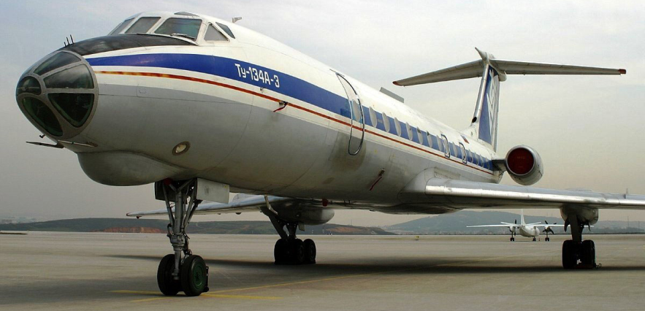
Работа по учебнику стр. 7 № 1
8 с.
9 с.

Slide 8
№3
На столько меньше
летели, чем ехали
Столько времени занял
весь путь

Slide 9
№ 8
Х – 8 = 6
Х = 8 + 6
Х = 14
14 – 8 = 6
6=6
У + 9 = 17
У = 17 – 9
У=8
8 + 9 = 17
17=17

